Slide 1


Portal Informativo Antifraude
LUCAS SANTOS • VAGNER BRUNO • NICOLAS PASSOS
PROJETO INTEGRADOR

Slide 2
Briefing
Objetivo
Criar um portal acessível focado em educação digital e proteção de populações vulneráveis (idosos e baixa escolaridade).
165%
Diferencial
Linguagem popular (sem jargão técnico), conteúdo multiformato (vídeos curtos) e foco em dispositivos móveis (Mobile-first).
Crescimento em 2024
O Brasil lidera índices globais de fraudes que exploram a confiança. O SALUS foca na educação digital como barreira principal para populações com baixa escolaridade e idosos, mitigando o risco onde a tecnologia falha: o fator humano.

Slide 3
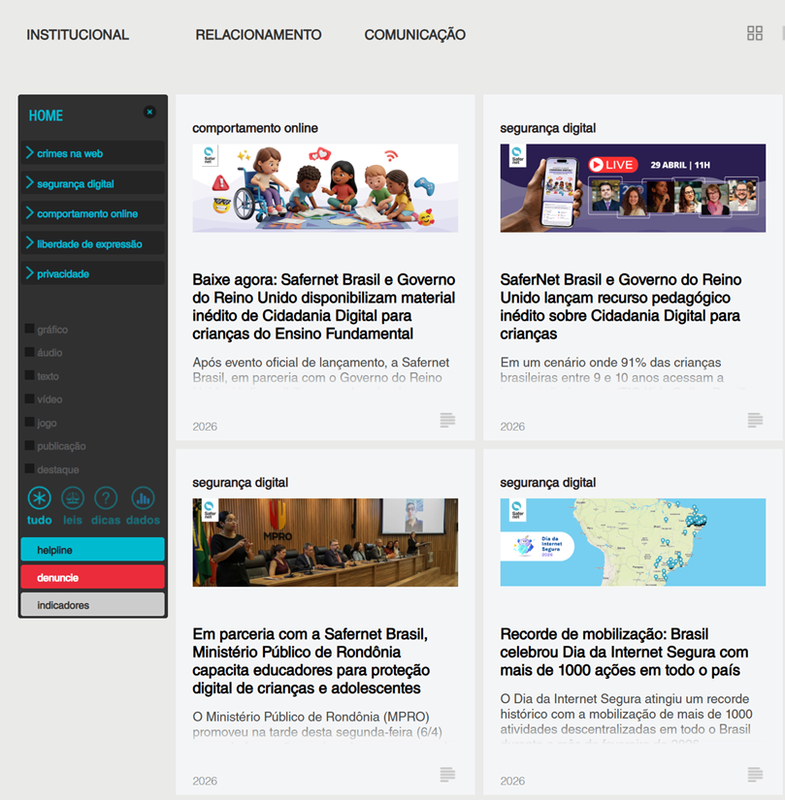
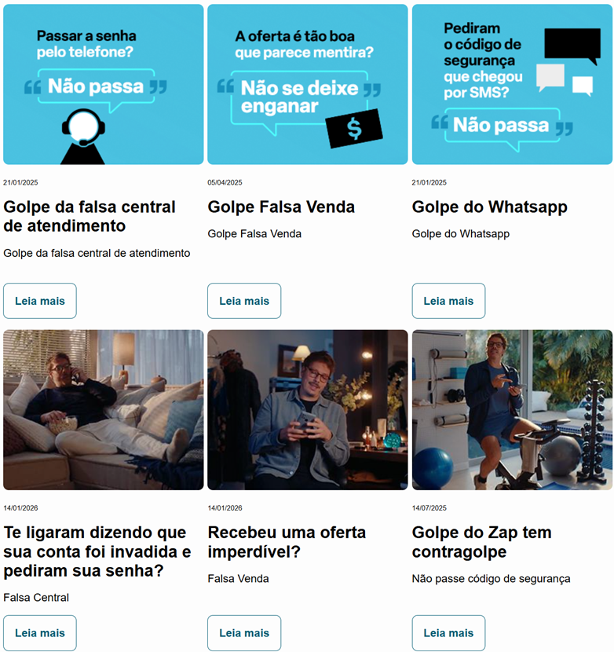
Benchmarking
SaferNet Brasil: Bom conteúdo de denúncia, mas layout desatualizado e carregamento pesado.
https://new.safernet.org.br/
FEBRABAN: Alta credibilidade, porém linguagem muito corporativa e site denso/lento.
https://portal.febraban.org.br/AntiFraude

Slide 4
Netnografia

Slide 5
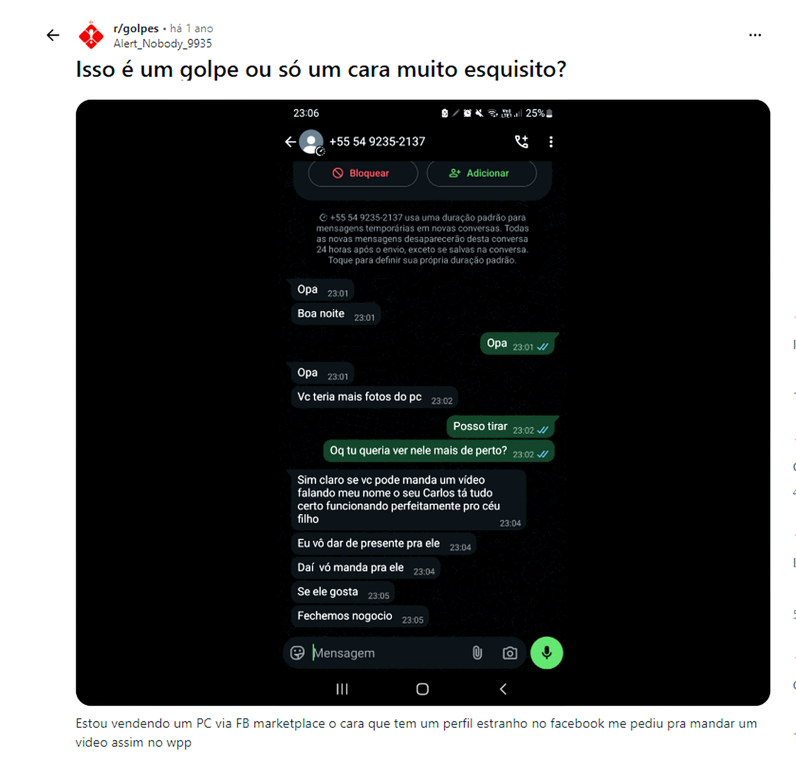
Evidências
WhatsApp
Dúvidas recorrentes sobre
“É golpe ou não?” em mensagens
de Pix e WhasApp.
Público de 35-60 anos é altamente reativo a alertas
simples compartilhados em redes sociais.

Slide 6
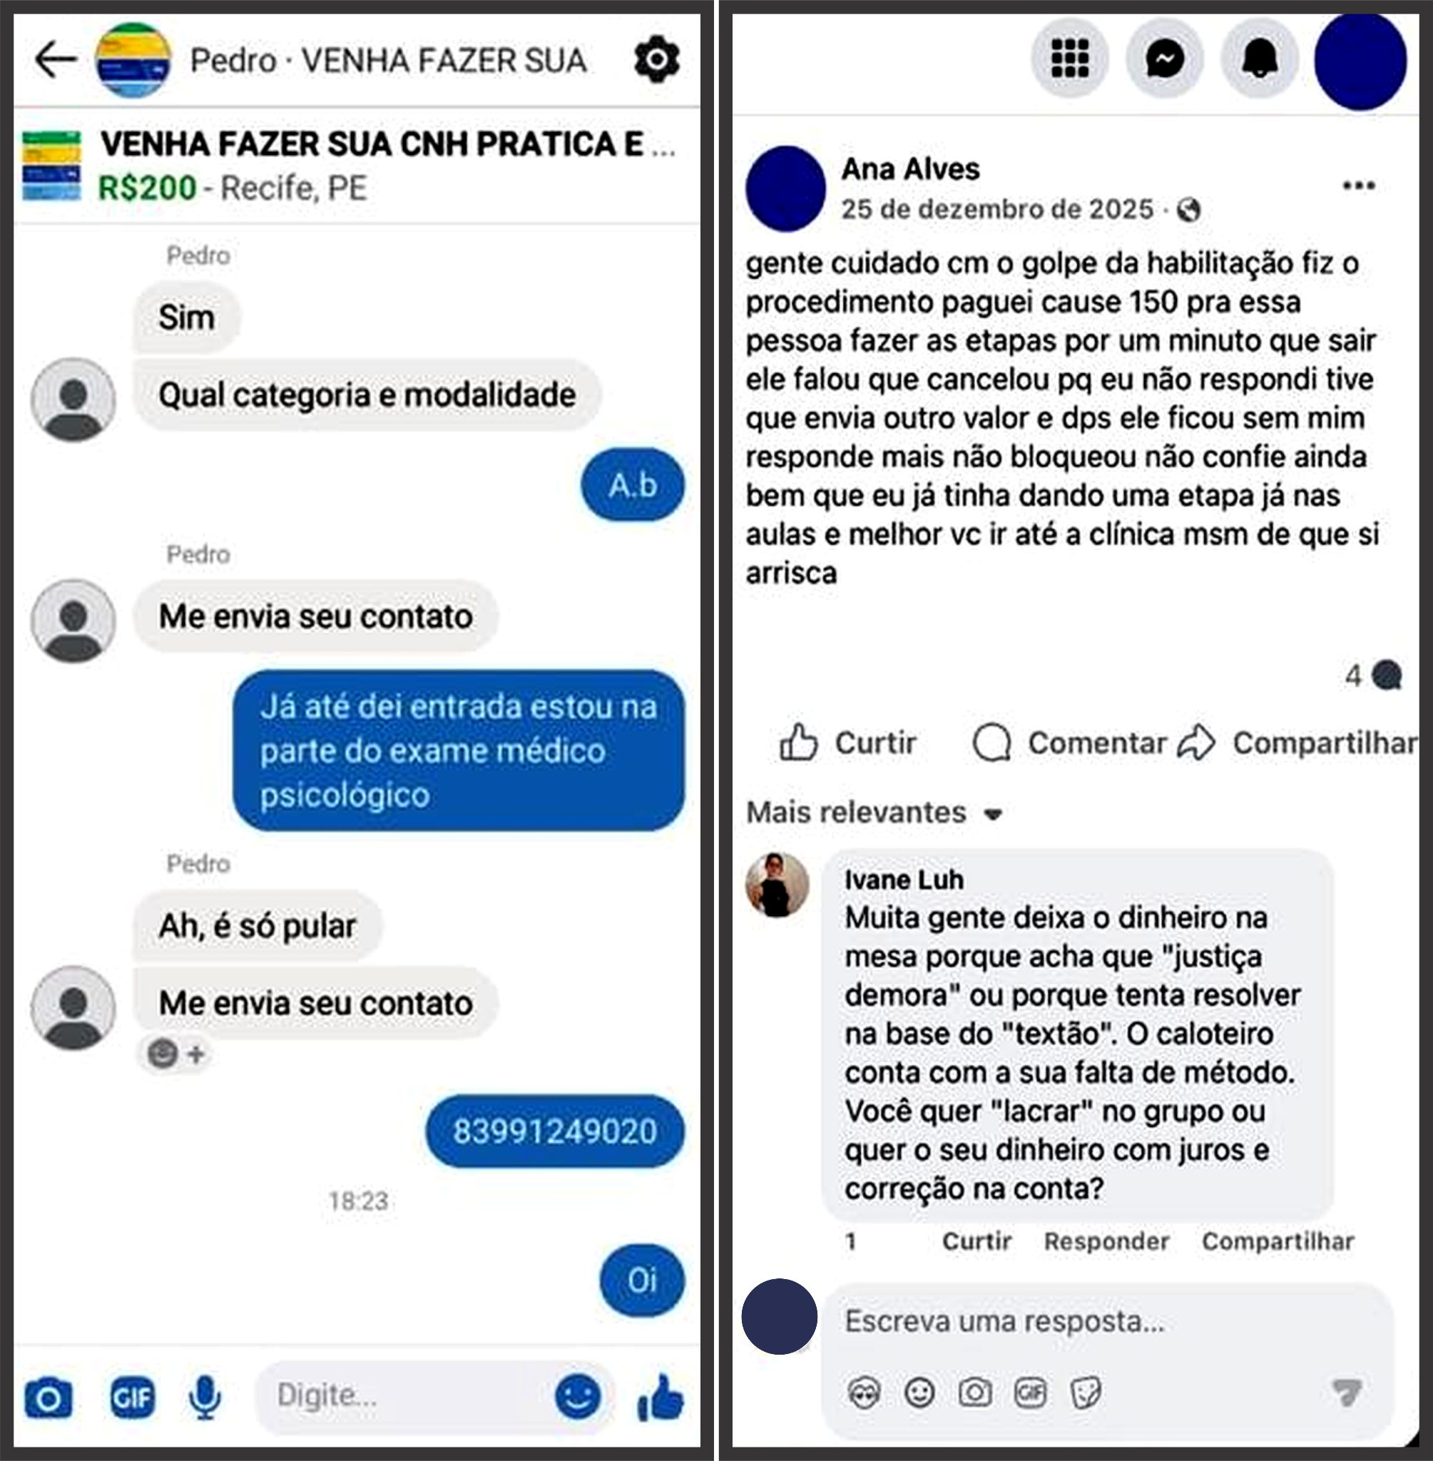
Evidências
Marketplace
Ofertas Irreais no Facebook
Vítimas sentem vergonha de relatar perdas financeiras.

Slide 7
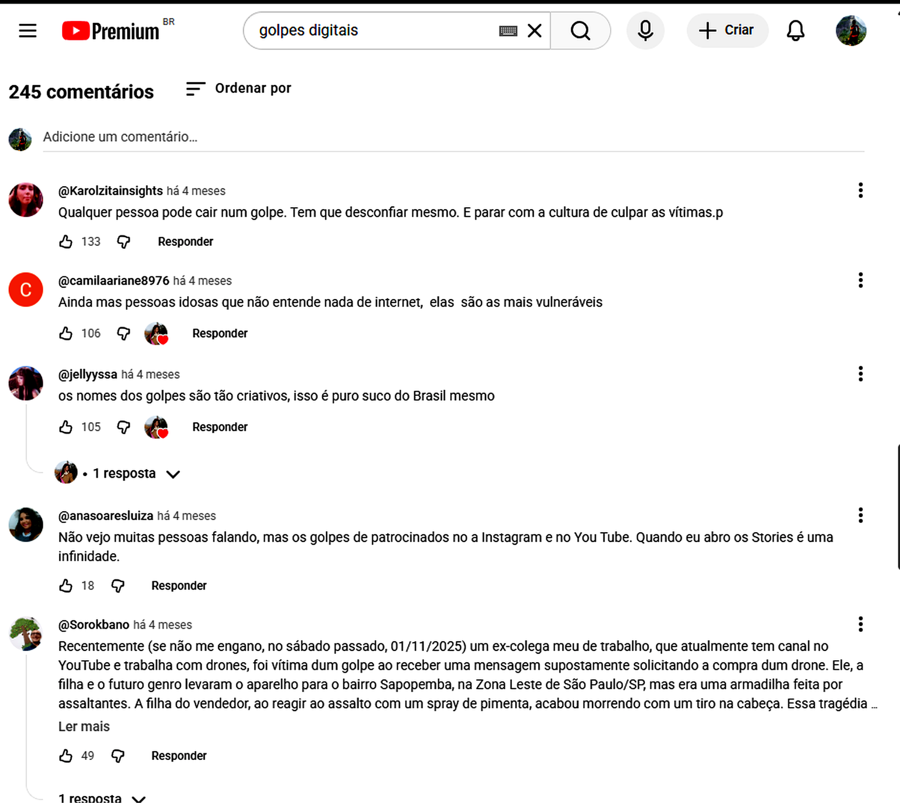
Evidências
YouTube
Golpes mais comuns…
Lives Falsas: Canais invadidos transmitem vídeos gravados de famosos prometendo dobrar investimentos em criptomoedas.
Comentários de "Prêmio": Perfis falsos imitam o dono do canal para dizer que você ganhou algo e pedir contato via WhatsApp/Telegram.
Ataques a Criadores: E-mails de patrocínio falso com anexos maliciosos que roubam o acesso ao canal.
Promessas de Dinheiro Fácil: Vídeos sobre apps de tarefas ou jogos de azar que servem apenas para capturar dados bancários.
Deepfakes: Uso de IA para criar vídeos de celebridades recomendando investimentos fraudulentos.
Relatos de Golpes Digitais

Slide 8
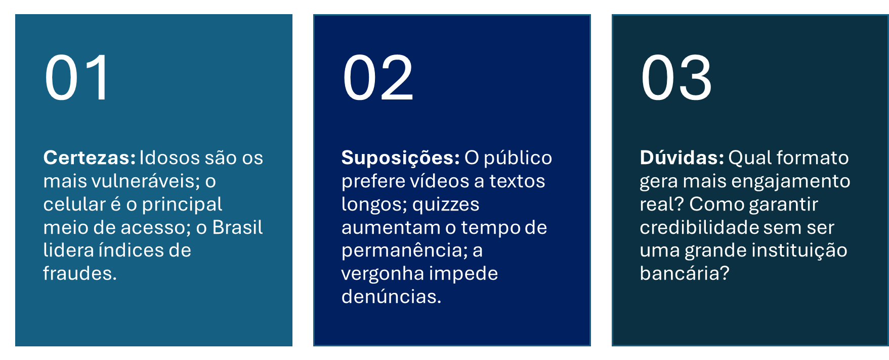
Matriz CSD

Slide 9
Análise do Questionário
https://forms.gle/BHLm56gFcTmScd3q6

Slide 10
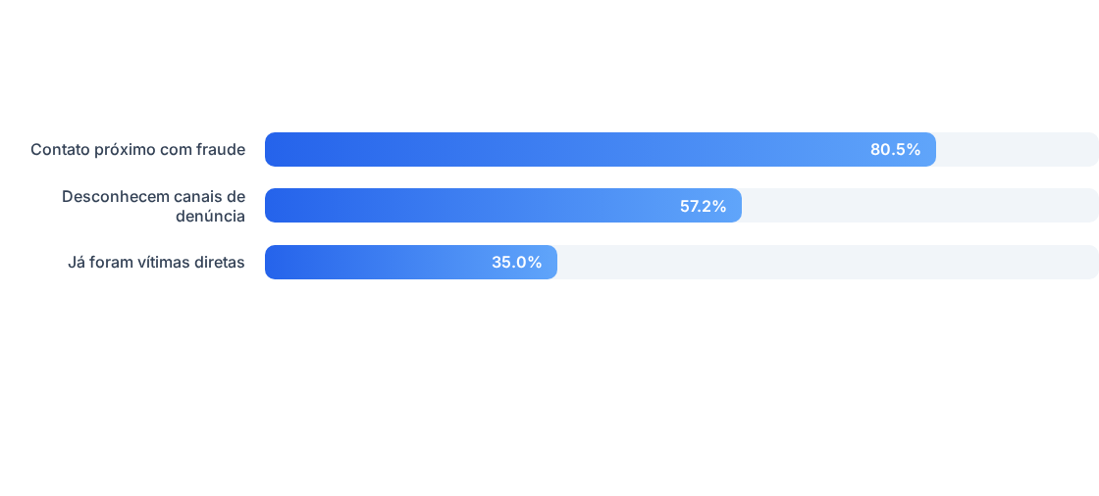
Exposição ao Risco
A maioria dos respondentes convive com a fraude, mas a falta de letramento institucional impede a resposta adequada.

Slide 11
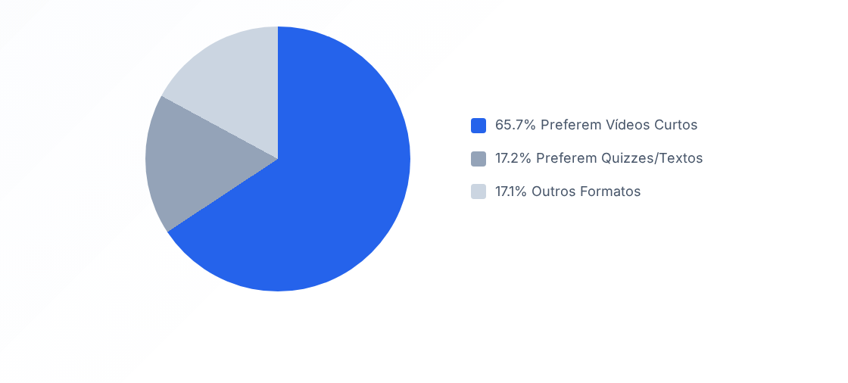
Padrões de Comportamento
82,9% dos usuários reagem de forma reativa (apenas apagam a mensagem), perdendo a oportunidade de aprender e denunciar.

Slide 12
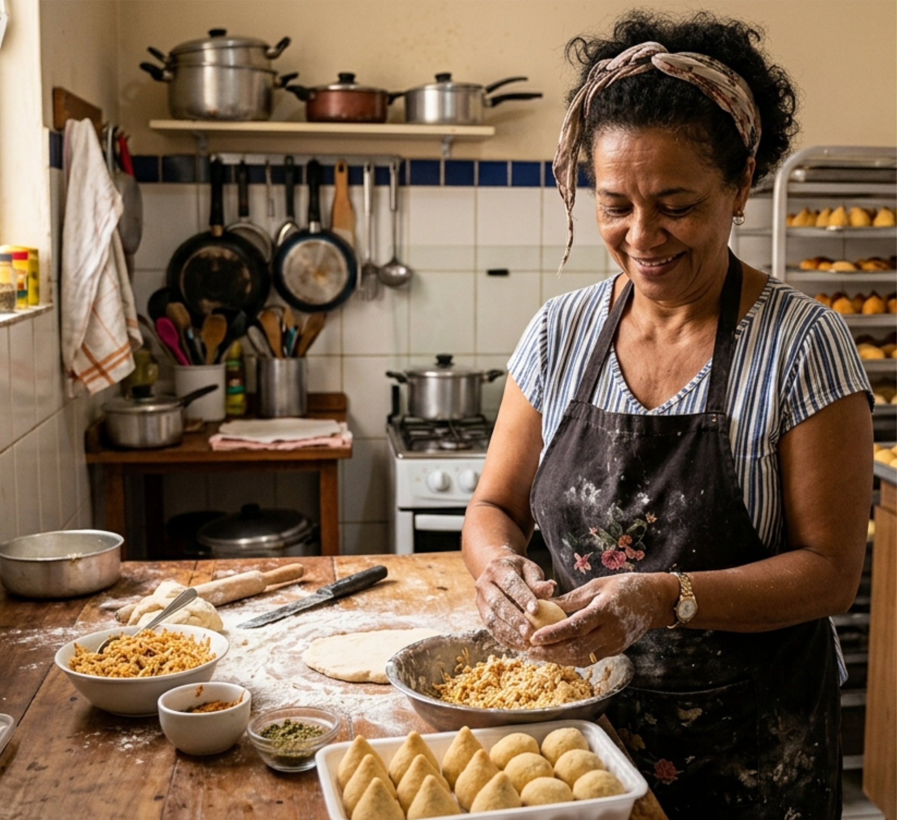
Persona: Marlene Lima
Autônoma, 52 Anos
Moradora de Nova Iguaçu, Marlene usa o celular para vender seus salgados. Ela é o coração do projeto SALUS.
Comportamento Digital: Usa apenas o WhatsApp e Facebook no cellular, depende de ajuda da filha e prefere contúdos simples e visuais.
Experiências: Já foi vítima de golpe (perdeu R$ 1.200) e não soube como agir ou denunciar.

Slide 13
Cenário da Persona
Cotexto
Resultado
Marlene recebe uma mensagem no WhatsApp com uma promoção
“Imperdível” de ingredientes para seus
salgados, pedindo um pix antecipado.
Ela percebe que a oferta é falsa, bloqueia o contato e continua seu trabalho com a tranquilidade de que seu dinheiro está a salvo.
Título
Ação
“A proteção na palma
da mão”
Antes de transferir, ela lembra do SALUS e assiste ao um vídeo curto: “Promoção ou golpe? como não perder seu lucro”.

Slide 14
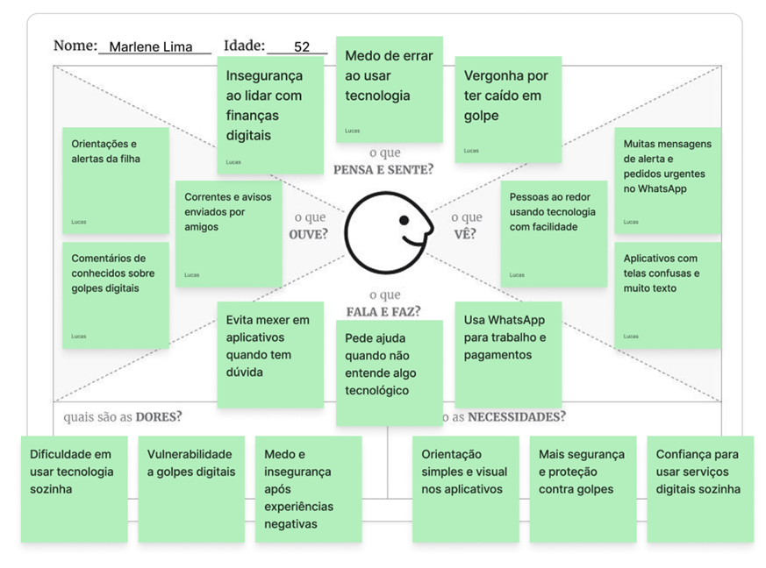
Mapa de Empatia - Marlene Lima
Resumo do Perfil
•Pensa e Sente: Insegurança com finanças digitais, medo de errar ao usar tecnologia, vergonha por já ter sido vítima de golpe.
•Vê: Pessoas ao redor usando tecnologia com facilidade, aplicativos com telas confusas e muito texto, muitas mensagens urgentes no WhatsApp.
•Ouve: Orientações e alertas da filha, correntes e avisos enviados por amigos, comentários de conhecidos sobre golpes.
•Faz: Usa WhatsApp para trabalho e pagamentos, pede ajuda quando não entende algo tecnológico, evita mexer em aplicativos quando tem dúvida.
•Dores: Dificuldade em usar tecnologia sozinha, vulnerabilidade a golpes digitais, medo e insegurança após experiências negativas.
•Ganhos: Orientação simples e visual nos aplicativos, mais segurança e proteção contra golpes, confiança para usar serviços digitais sozinha.

Slide 15
Segurança ditigital para todos…
Obrigado pela atenção!
SALUS Antifraude

